Slide 1

Student’s performance
¿Cuál es el efecto de la dieta del estudiante antes de la prueba?

Slide 2
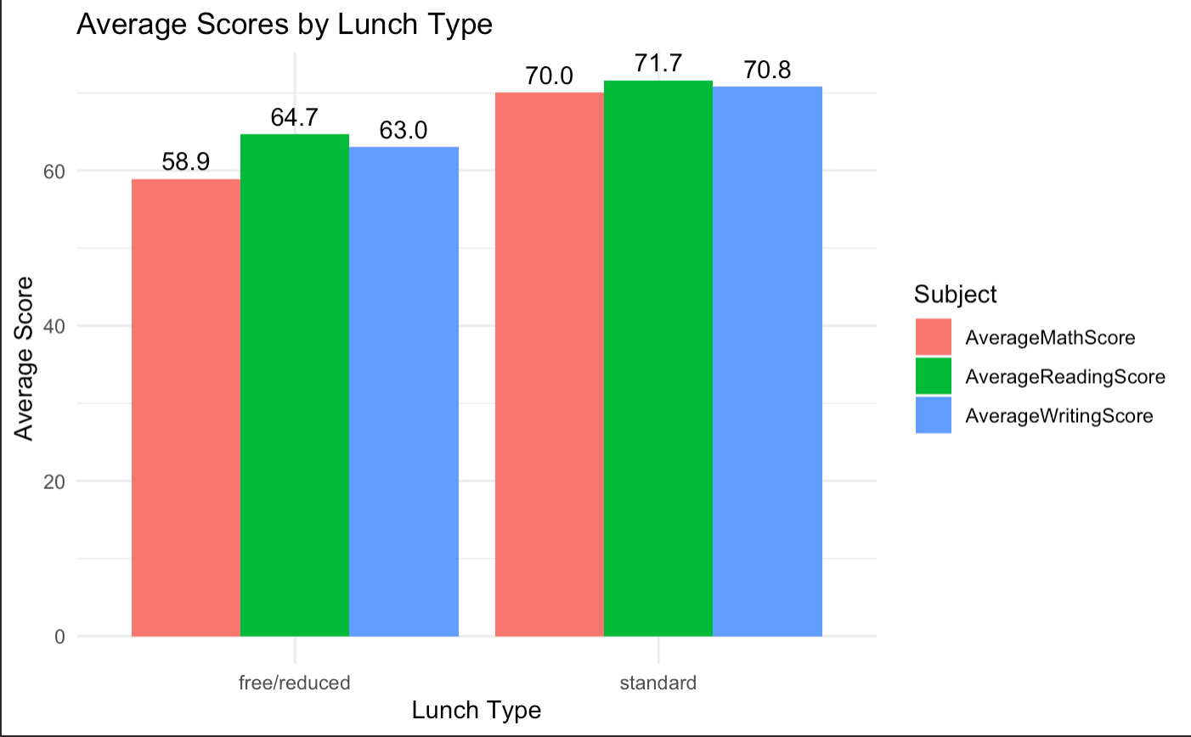
Nuestro análisis muestra que existe una relación clara entre el tipo de almuerzo de los estudiantes y sus puntuaciones académicas. Los estudiantes con almuerzo standard generalmente obtienen puntuaciones más altas.
El impacto es especialmente notable en matemáticas, donde la diferencia en el rendimiento es más pronunciada.
Estos resultados subrayan la importancia de una buena nutrición en el rendimiento escolar. Invertir en una dieta saludable para los estudiantes podría ser un paso clave para mejorar su rendimiento académico.

